Slide 1
固态氩热导率模拟实验
杨晟祺 12307110406

Slide 2

Introduction
热导率及其定义式
又称“热导系数”，物质导热能力量度，符号K，定义为单位时间内在单位温度变化下通过单位横截面积的热量。遵循傅立叶定律。
研究意义
随着新材料的不断出现，热导率的预测和实验测定开启了一个重要的新领域。人们希望得到高热导率且具有良好机械性能的材料来解决现在电子产品普遍存在的散热问题。
研究手段
Lammps
$$k=\frac{J}{∇T}$$

Slide 3



Therostat（直接温控法）
$$J_{hot}$$
$$J_{cold}$$
temperature profile→▽T
equilibrium→$\overline{J_{hot}}$=$\overline{J_{cold}}=J→$F=$\frac{J}{S}$
$k=\frac{F}{∇T}$
0 1 19 20

Slide 4
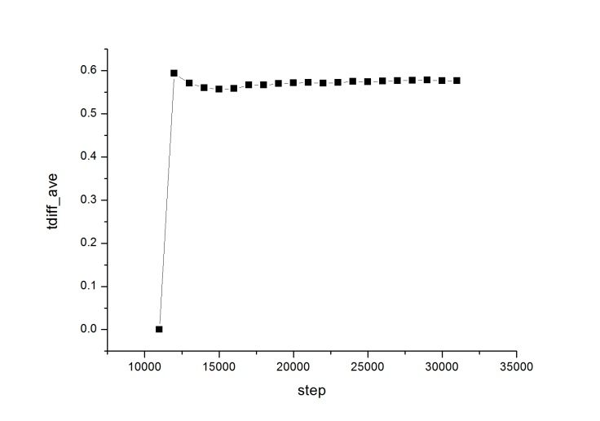
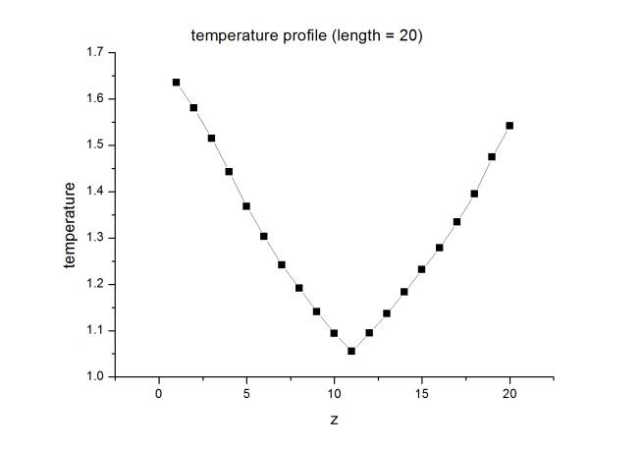
Therostat（直接温控法）
-▽T = (0.05993+0.05546)/2= （5.7±0.1）×10⁻²

Slide 5
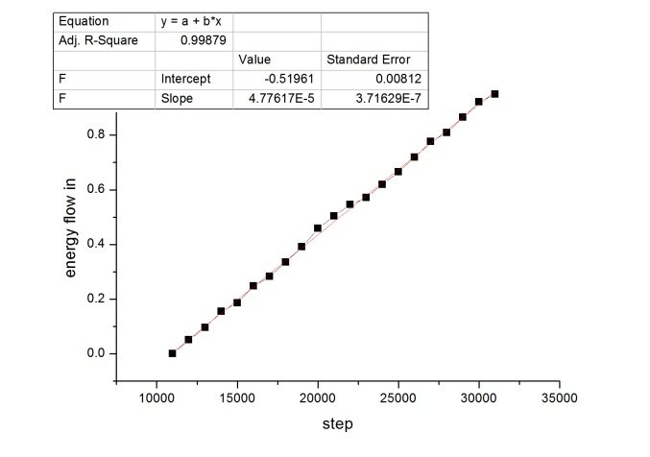
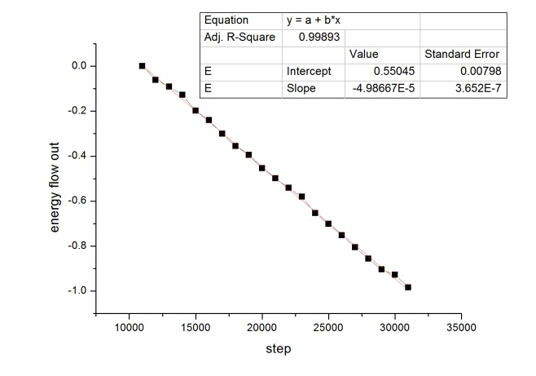
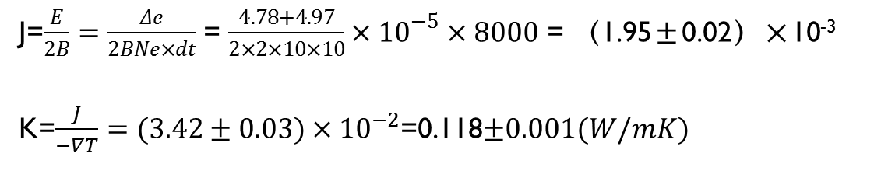
Therostat（直接温控法）
J=$\frac{E}{2B}=\frac{Δe}{2BNe×dt}$ = $\frac{4.78+4.97}{2×2×10×10}×{10}^{−5}×8000$ = （1.95±0.02）×10⁻³
K=$\frac{J}{−∇T}=(3.42±0.03)×{10}^{−2}$=0.118$±0.001(W/mK)$

Slide 6

Muller Plathe
e1 e2 e1
每n个时间步长交换一次能量
单次交换冷区能量增加$∆e=e1−e2$
单位时间冷区能量增加 E = $\frac{∆e}{ ndt}$
热流 J = $\frac{E}{2S}= \frac{∆e}{2Sndt}$
Temperature profile→$∇T$
K=$\frac{J}{∇T}$

Slide 7
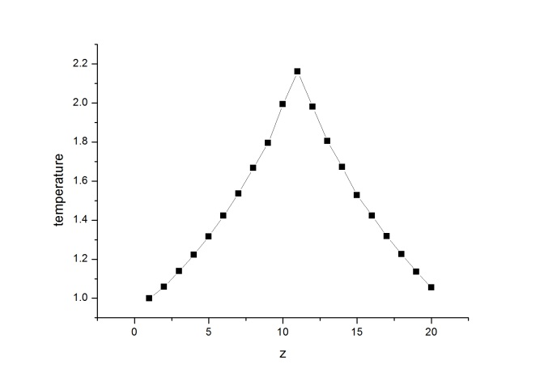
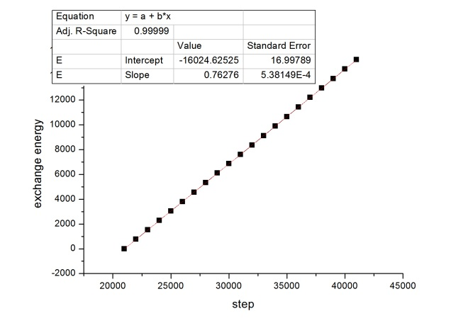
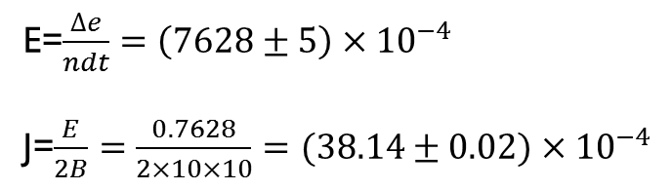
E=$\frac{∆e}{ndt}=\left(7628±5\right)×{10}^{−4}$
J=$\frac{E}{2B}=\frac{0.7628}{2×10×10}=(38.14±0.02)×{10}^{−4}$

Slide 8
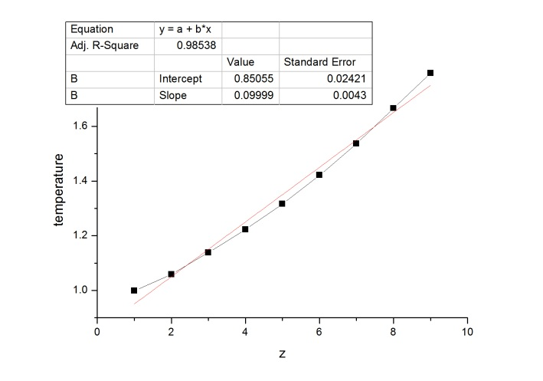
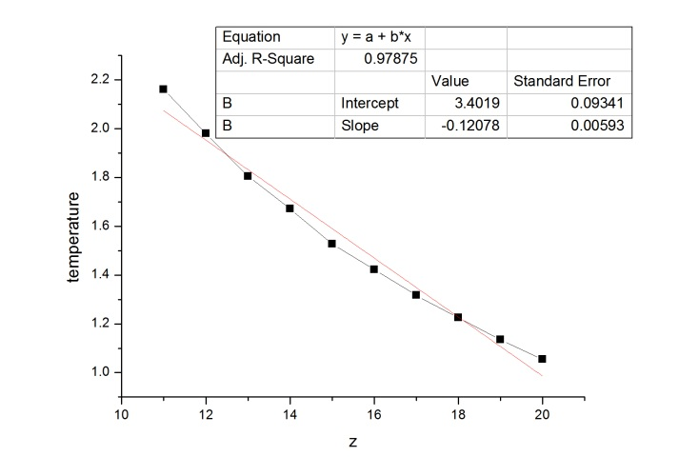
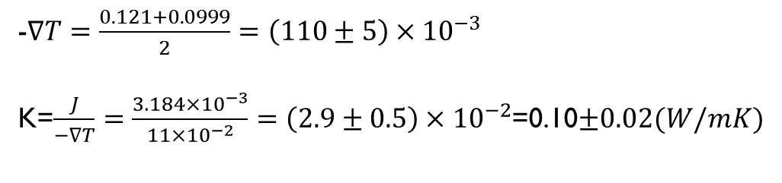
-$∇T=\frac{0.121+0.0999}{2}=\left(110±5\right)×{10}^{−3}$
K=$\frac{J}{−∇T}=\frac{3.184×{10}^{−3}}{11×{10}^{−2}}=\left(2.9±0.5\right)×{10}^{−2}$=0.10$±0.02(W/mK)$

Slide 9
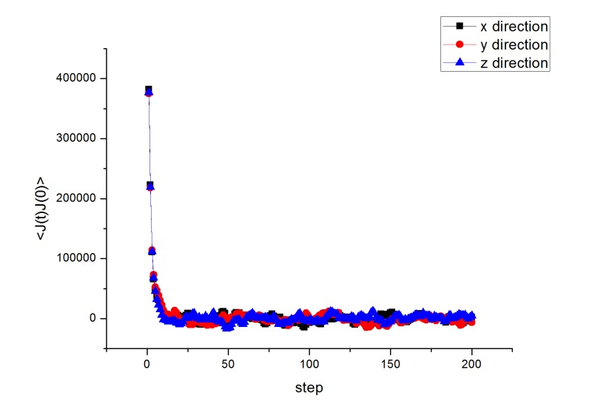
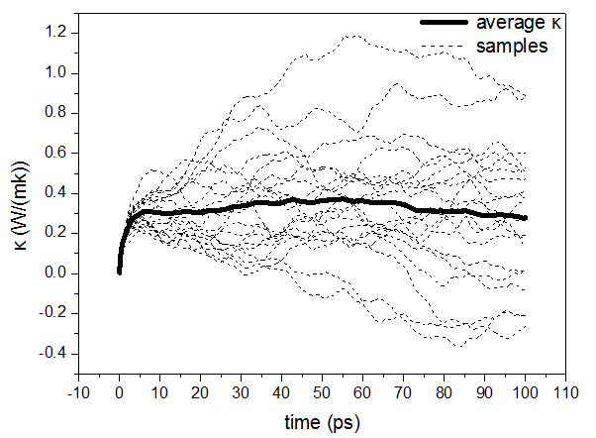

Green Kubo
$κ_{μν}=\frac{1}{Vk_{B}T}\int_{0}^{∞}{<J_{μ}(t)J_{μ}(0)>dt}$
热流自关联函数：$<J_{μ}(t)J_{μ}(0)>$

Slide 10

改变随机数种子多次计算
K=0.13$±0.02（W/mK）$

Slide 11
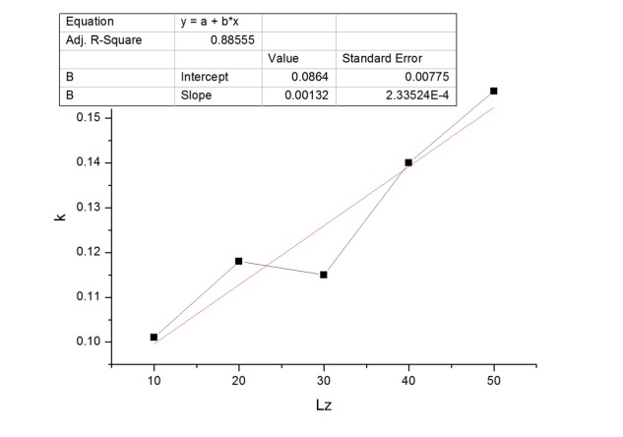
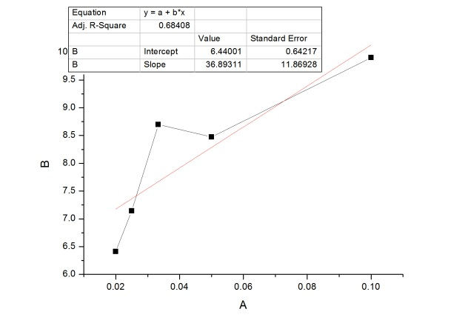
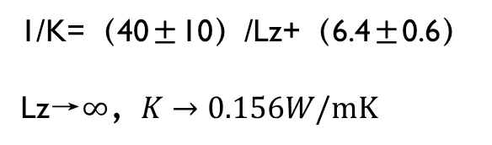
热导率与长度Lz的关系--thermostat
1/K=（40±10）/Lz+（6.4±0.6）
Lz→$∞，K→0.156W/mK$

Slide 12
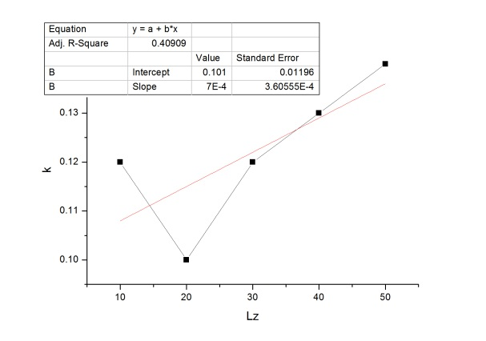
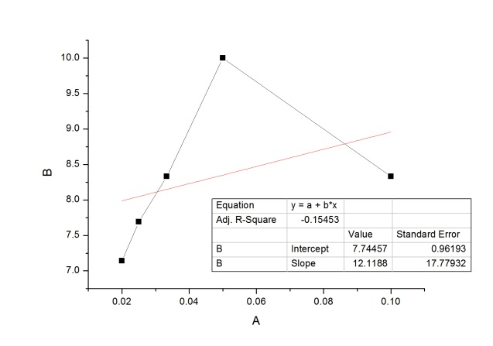
热导率与长度Lz的关系—Muller Plathe
Muller Plathe中热导率随长度增大而增大

Slide 13
热导率与长度Lz的关系—Green Kubo
热导率与长度关系不大
原因分析：热导率理论上与长度无关，在用Muller Plathe模拟时造成热导率与长度呈正相关现象的原因是边界条件。 Muller Plathe中体系尺寸小于声子平均自由程，声子在边界发生散射导致传热不均匀，模拟得到热导率偏小。

Slide 14
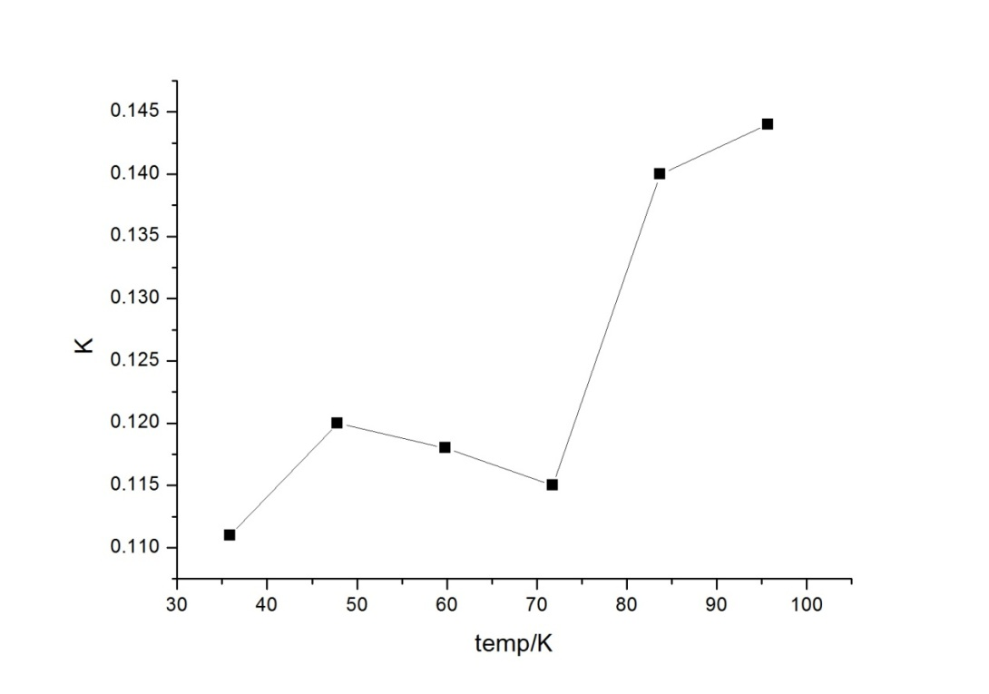
热导率与平均温度的关系——Green Kubo
热导率在80K温度下几乎为常数，80K以上时发生突变而增大。固态Ar熔点为83K，热导率的突变很有可能是相变造成的。

Slide 15
热导率与Ar原子棒横截面积的关系——Muller Plathe
热导率与横截面积大小无关。
原因分析：由于x，y方向上设置的周期性边界条件，体系可以视为横截面积无穷大，所以热导率不受横截面积影响

Slide 16
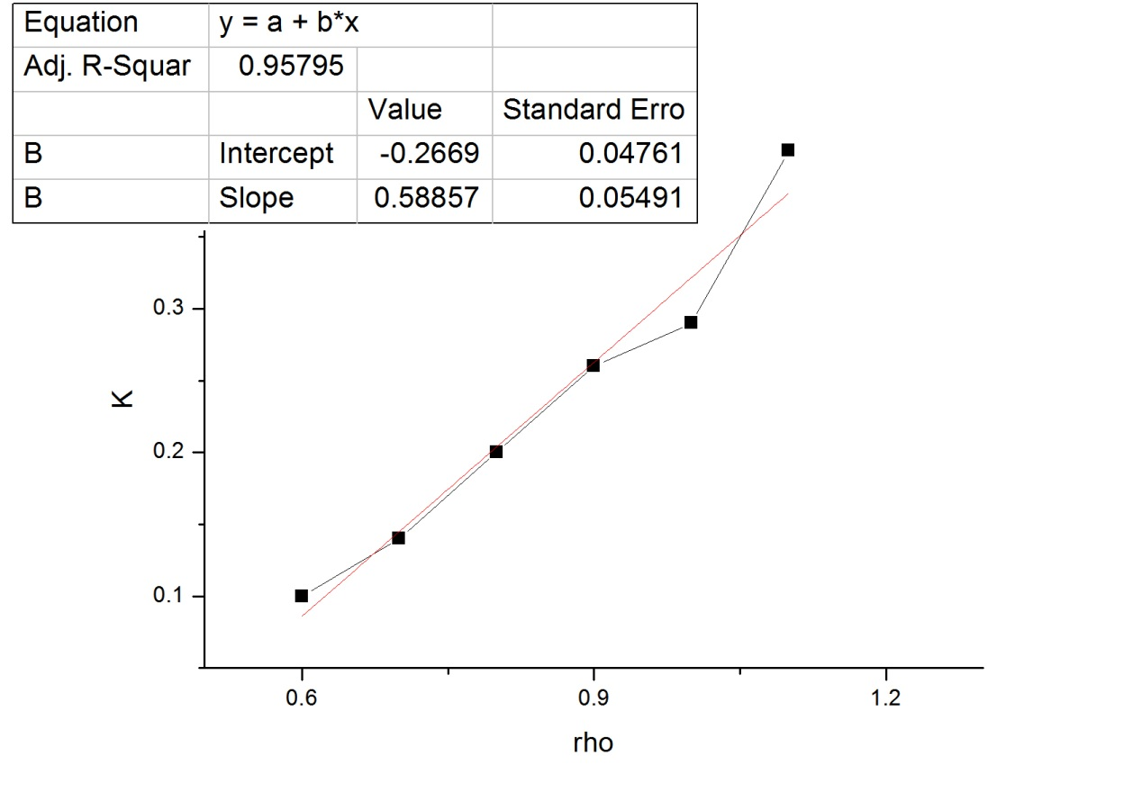
探究热导率与Ar原子密度的关系——Muller Plathe
晶格常数越小（压强越大），热导率越大。这是由于原子间距减小，原子间相互作用增强，振动和能量传递更剧烈。

Slide 17
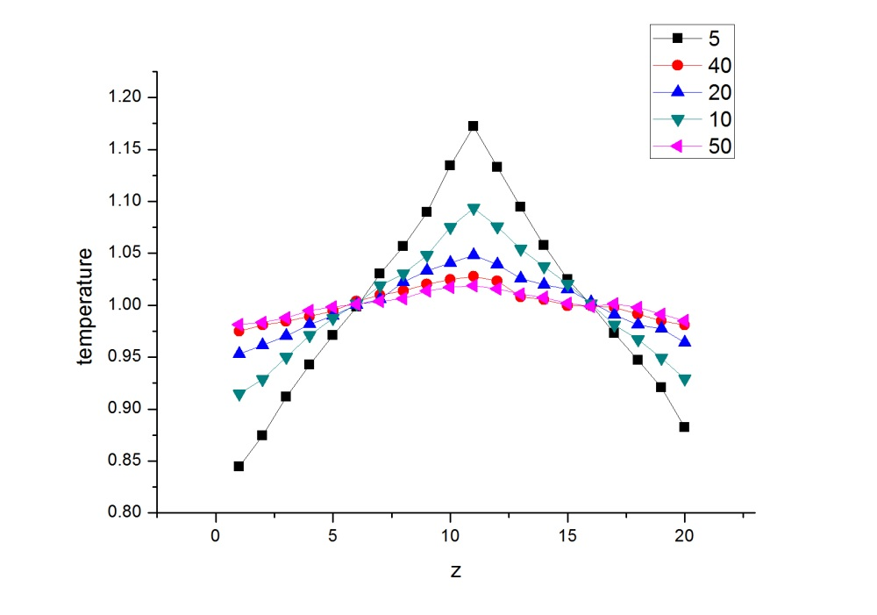
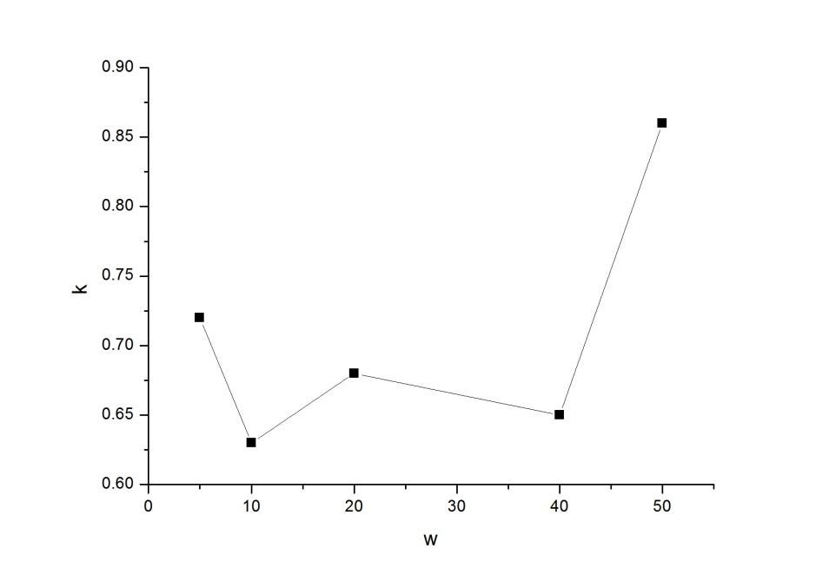
探究热导率与粒子交换速度的关系——Muller Plathe
粒子交换速率反映了单位时间输入能量（热流）的大小。交换过快体系不稳定，交换过慢涨落带来的相对误差大。
对于不同体系W应该有一个适用范围

Slide 18
实验结果与三种方法比较
Thermostat： κ =0.118±0.001（W/mK）
Muller Plathe： κ =0.10±0.02(W/Mk)
Green Kubo：κ=0.13±0.02（W/Mk）
Muller Plathe：受体系尺寸影响大，对粒子交换速率有一定要求。
Green Kubo：热关联函数收敛慢，且需多次计算求平均，耗时长。

